Slide 1
Uppsetning á Verkefni 1 í mBed
Tölvustýrður Vélbúnaður 2022
Jón Trausti Kristmundsson

Slide 2
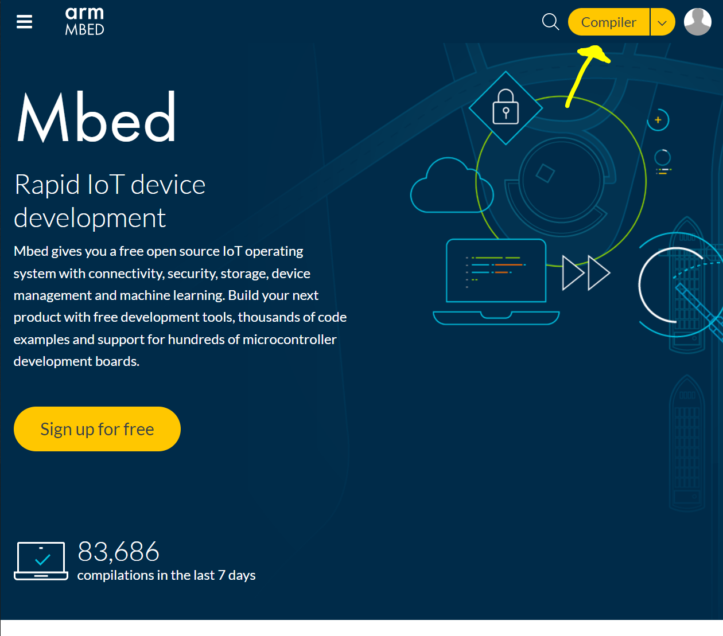
1.
https://os.mbed.com/
Búa til aðgang uppi í hægra horninu og ýta á Compile

Slide 3
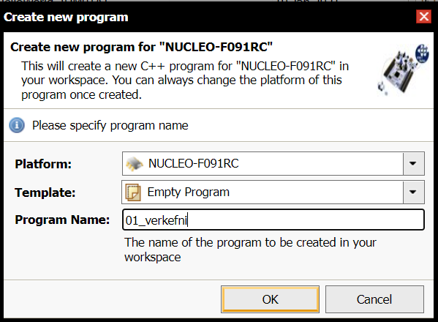
Velja „New Program...“ og notast við eftirfarandi stillingar.
Hægt er að velja annað template til að skoða sýnidæmi.

Slide 4
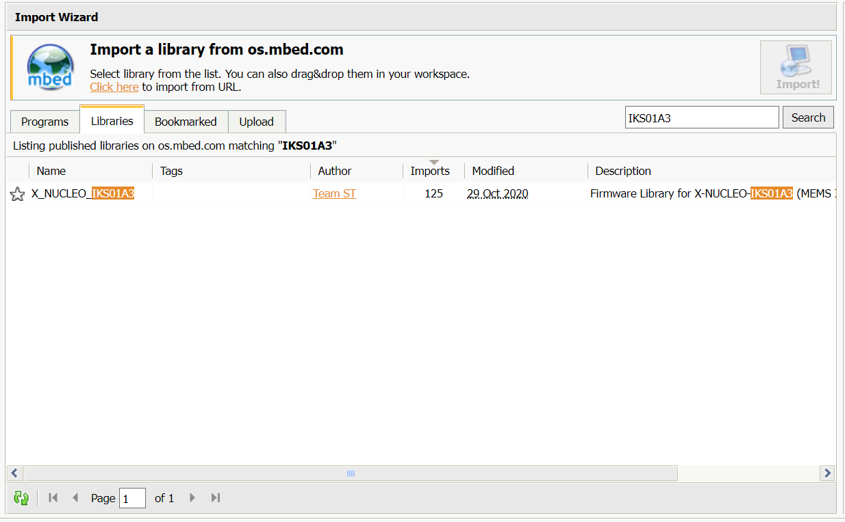
Núna ættu þið að sjá verkefnið undir „My Programs“ vinstra megin til þess að bæta við kóðanum sem talar við skynjarana þá hægri klikkið þið á „01_verkefni“ veljið „Import Library...“ og þaðan „From Import Wizard...“, í glugganum þar leitið þið að „IKS01A3“ þá ætti eitt library að koma á skjáinn hjá ykkur:

Slide 5
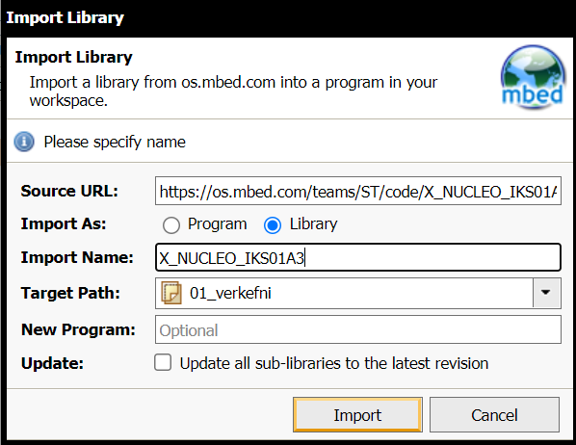
Til þess að bæta pakkanum við verkefnið ykkur þá klikkið þið á pakkan og veljið „Import“ uppi hægra megin. Og veljið síðan eftirfarandi stillingar.

Slide 6
Einnig þarf að bæta við öðrum pakka sem kallast mbed-os en til þess að bæta honum inn þarf að draga inní verkefnismöppuna – annars kemur villa þegar þið compile-ið. Ég læt skrárnar fylgja með á netinu.

Slide 7
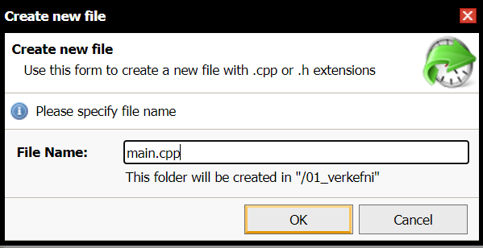
Nú til að búa til „aðalskránna“ ykkar sem þið getið notað til að útfæra kóðan ykkar þá hægri klikkið þið á verkefnið aftur, „01_verkefni“ og veljið „New File...“ og skýrið skránna „main.cpp“.
.cpp endingin þýðir að kóðinn sé skrifaður í C++.
Nafnið „main“ er undantekningalaust notað undir kóða þar sem kóðinn byrjar. Enn auðvitað hafið þið frjálst val hvað þið kallið skrárnar ykkar.

Slide 8
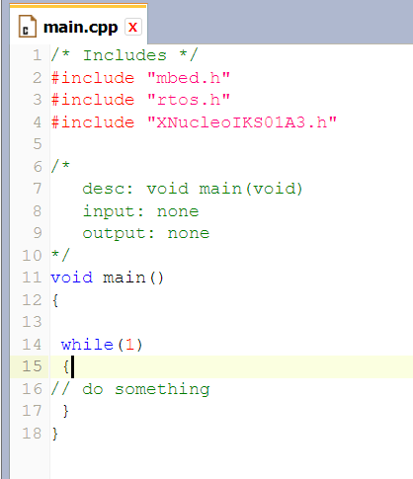
Núna er skráin tóm, ég mæli með að búa til fyrsta fallið í þessu formatti.
#include, þá eru þið að bæta við tengingu við aðrar skrár og getið notað föll úr þeim í main.cpp
Meðal annars kallað á skynjaraföllin

Slide 9
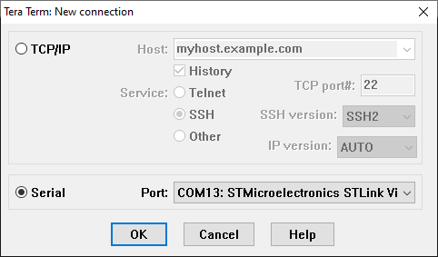
Til að lesa og skrifa skipanir í terminal glugga þarf að downloada forriti sem kalla „Tera Term“ og er mælt með af mBed síðunni. Þegar þið opnið forritið getið þið búið til tengingu við tækið ykkar.
Notast er við „Serial“ tengingu, þar sem við tölum við brettið yfir USB snúruna með samskiptastaðlinum UART.
Það er mismunandi milli tölva hvaða COM port er notað, enn nafnið við hliðin á ætti að vera STMicroelectronics... Líkt og sést á mynd.

Slide 10
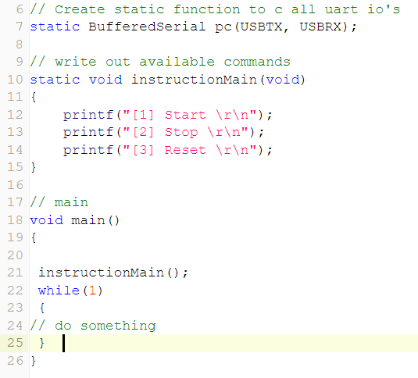
Nú í forritunarglugganum þarf að gera ýmislegt til að eitthvað birtist á Terminal glugganum. Til að byrja með þarf að skilgreina í main.cpp static kall á UART portin líkt og sjá má hér til hægri
Þá er hægt að skrifa prent skipanir í föllin ykkar t.d.

Slide 11
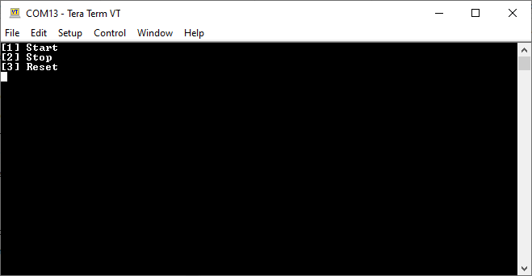
Þá þegar þið tengist prentast þetta út svona:

Slide 12
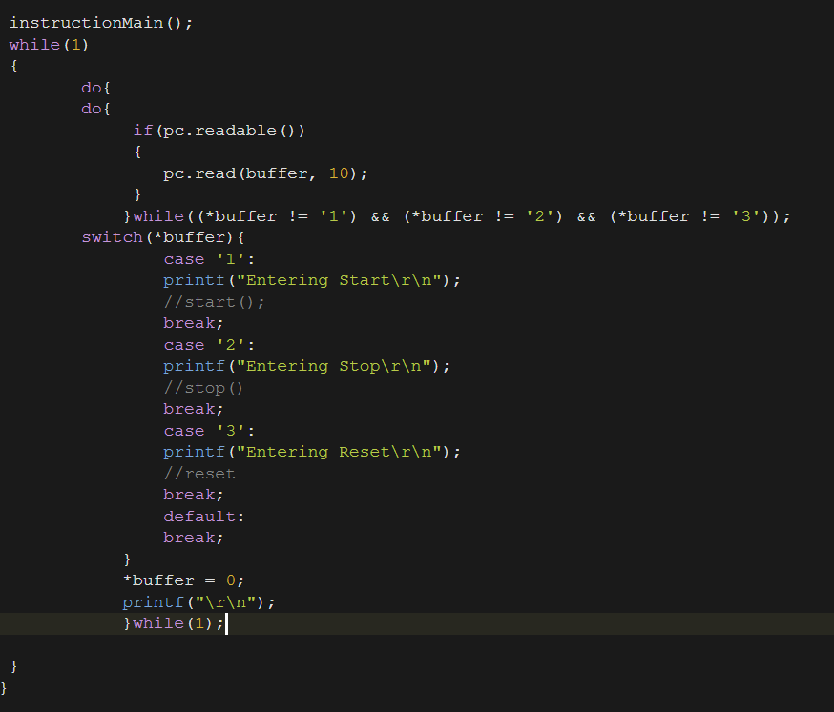
Nú til að senda skipanir þarf að notast við buffera líkt og sést hér:
Vantar inná myndina að skilgreina buffer-inn, geri það svona efst í main fallinu:
char buffer[10] = {};

Slide 13
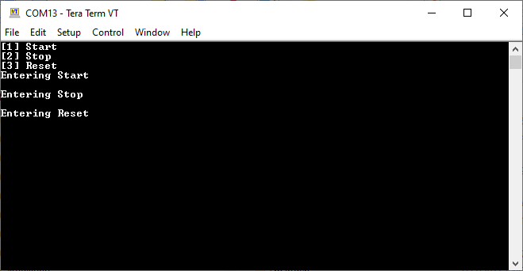
Þá geti þið ýtt á 1,2 eða 3 til að fara í mismunandi föll.

Slide 14
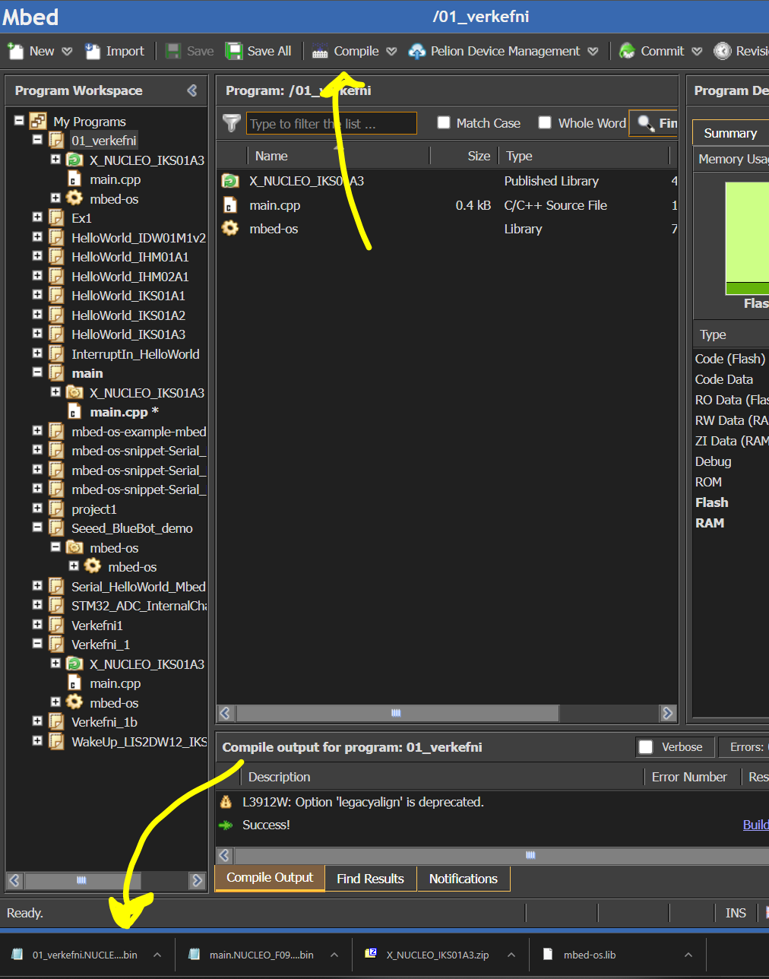
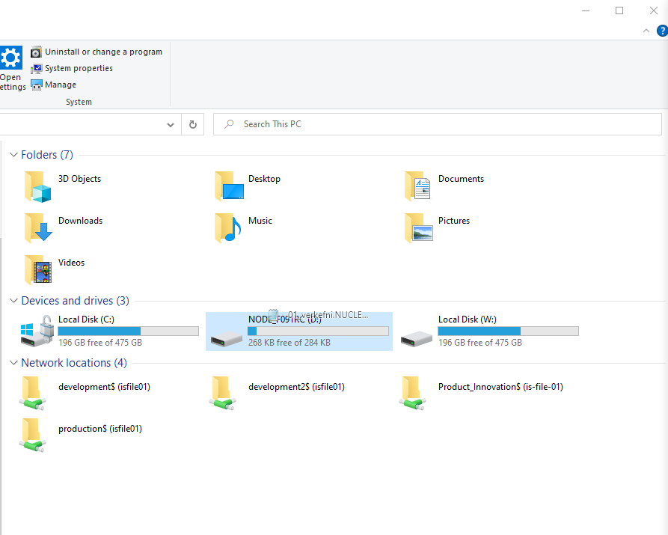
Til að forrita, þá ýti þið á „compile“ efst fyrir miðju í. Þá downloadast kóðinn ykkar í skrá. Hann dragið þið síðan ofan á driver-inn fyrir brettið. Þegar það er búið ættu þið að sjá breytinguna á Tera Term terminal glugganum.

